Slide 1
Teyka
Martín Díaz Fernández, Santiago Pereira Olmedo, Álvaro Schwiedop Souto, Diego Suárez Castro
Universidad de Santiago de Compostela
Escuela Técnica Superior de Ingeniería

Slide 2
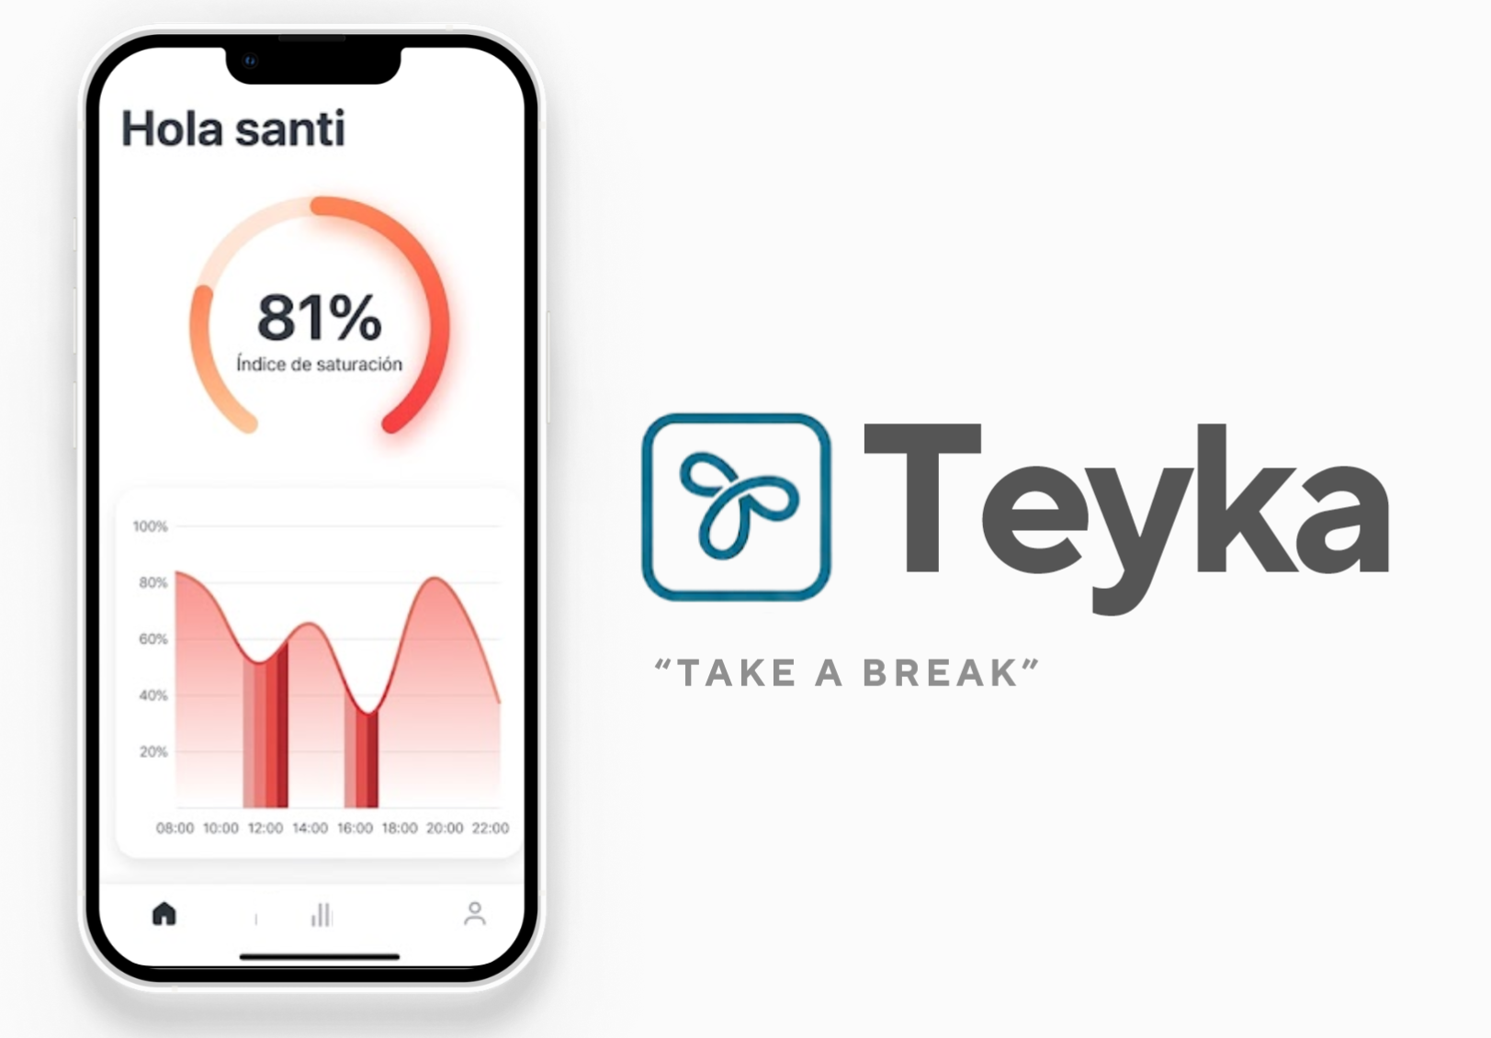
Teyka
Martín Díaz Fernández, Santiago Pereira Olmedo, Álvaro Schwiedop Souto, Diego Suárez Castro
Una app para enseñarte el mejor momento para dejar de usar el móvil

Slide 3
Teyka
Martín Díaz Fernández, Santiago Pereira Olmedo, Álvaro Schwiedop Souto, Diego Suárez Castro
Pérdida de autorregulación en el uso del móvil.
Ineficacia del control tradicional: Las herramientas actuales actúan como un "policía digital" que genera fricción.
Burnout y salud mental: Las empresas sufren absentismo por burnout, y un 76% de los jóvenes ya declara que desea usar menos su móvil.
Monitorización Biométrica Continua: Cálculo en tiempo real del Índice de Saturación.
Intervención Proactiva con IA: El sistema actúa antes de que ocurra el daño, ejecutando "nudges“.
Dashboard Avanzado: Una interfaz analítica que permite monitorizar el estado global y cruzar variables.
Mensaje central: "De la biometría pasiva a la intervención proactiva".
Diferenciación: Transformamos la variabilidad cardíaca en fatiga cognitiva accionable mediante biometría invisible, logrando una precisión un 32,8% superior al Screen Time actual para actuar antes de que el usuario se sature.
Respaldo Científico y de Datos: Uso validado del dataset científico de estudios longitudinales recientes como GLOBEM (University of Washington).
Aval y Reputación: Ser los ganadores del hackathon Impacthon de la USC (premio GEM) nos otorga un sello de garantía ante inversores y socios.
Usuarios Finales: Jóvenes y estudiantes y los 562 millones de usuarios de smartwatches.
Clientes (B2B): Fabricantes de smartwatches y corporaciones que quieren reducir el absentismo.
Alternativas actuales: Los usuarios dependen actualmente de controles parentales o analíticas pasivas.
Google Family Link
Analíticas pasivas
Precisión de los algoritmos e Índice de Saturación mediante el análisis de correlaciones de Pearson en el entorno de simulación.
Niveles de retención de los usuarios en el ecosistema acotado.
Medición del impacto real en el rendimiento académico durante el piloto controlado
Acuerdo de exclusividad inicial con un fabricante de nicho de smartwatches.
Despliegue de un piloto controlado dentro del entorno de la Universidad.
Modelo B2B2C para escalar progresivamente la distribución del SDK hacia los líderes del mercado.
Estudiantes y usuarios de Smarwatches de pequeñas empresas.
Modelo Asset-Light: Cero gastos en hardware, fabricación, logística o stock, lo que reduce radicalmente el riesgo.
Costes variables (Hosting/Infraestructura): Estructura de costes en la nube que es elástica y proporcional al uso; la inversión solo crece si crecen los ingresos.
Financiación Inicial: Apoyo de subvenciones estratégicas como ENISA o el IGAPE para absorber los costes iniciales de desarrollo.
Licenciamiento SDK: Contratos con fabricantes de smartwatches bajo un modelo de pago por uso y tasa por usuario activo.
Dashboards Corporativos (B2B): Venta de la plataforma a empresas interesadas en la salud laboral y reducción de burnout.
Márgenes y Retorno: Operamos con un margen bruto de software superior al 70%, con la proyección financiera de recuperar la inversión en apenas 12 meses.

Slide 4
Teyka
Martín Díaz Fernández, Santiago Pereira Olmedo, Álvaro Schwiedop Souto, Diego Suárez Castro

